Slide 1
Различные метрики оценки качества
Факультет компьютерных наук
Программная инженерия
Программная инженерия
Москва 2024
Выполнил: Иванчин Кирилл Дмитриевич

Slide 2
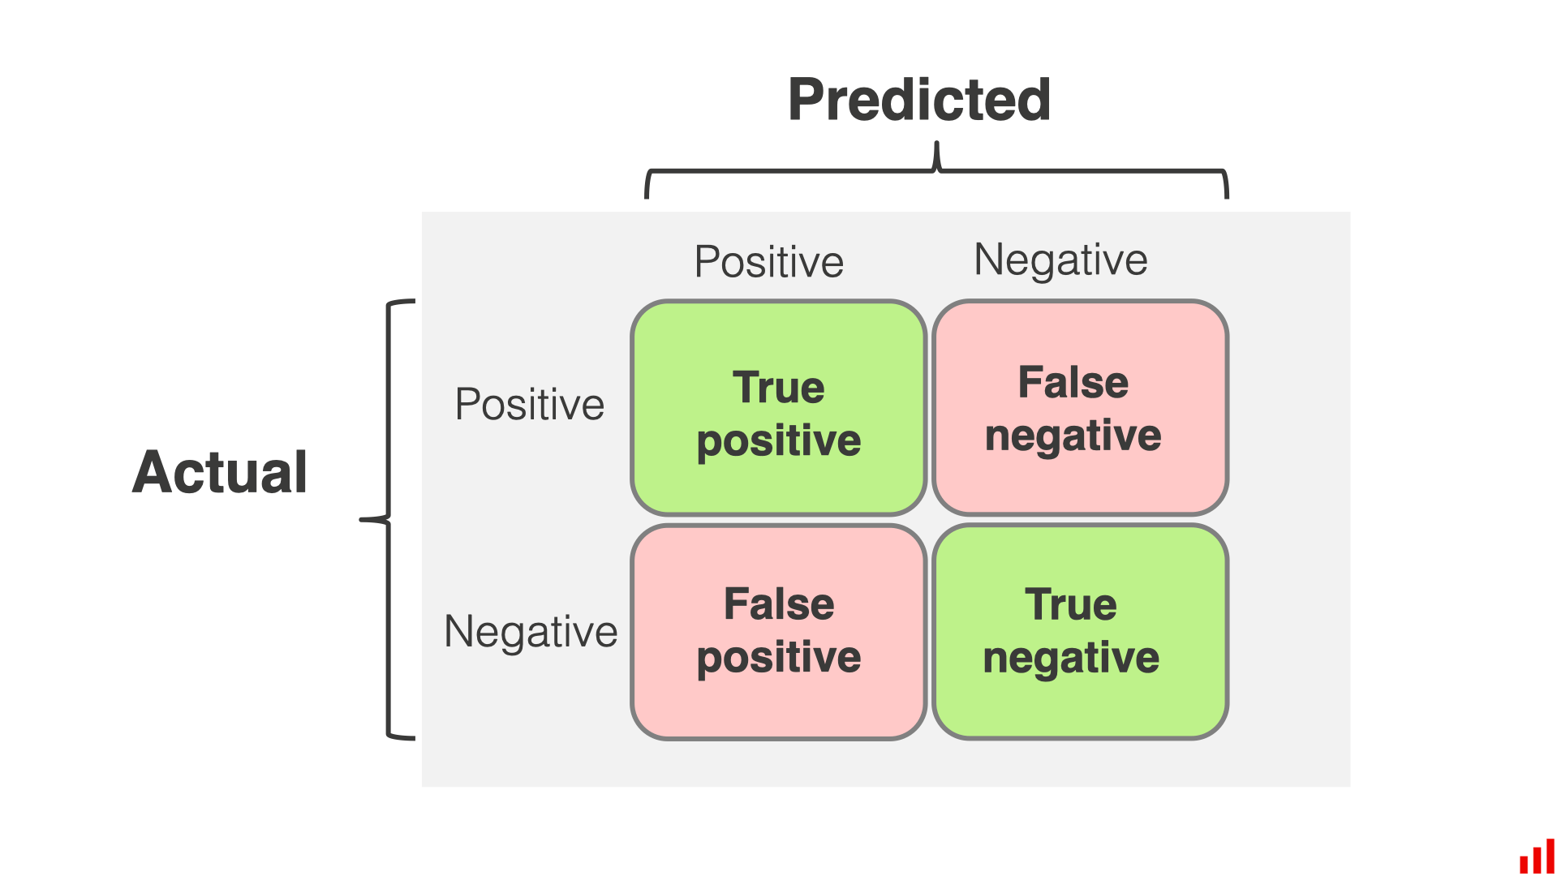
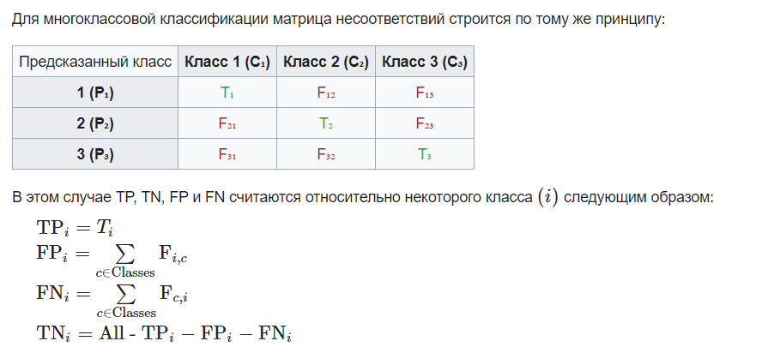
Матрица ошибок (Confusion matrix )
Программная инженерия
Различные метрики оценки качества
Метрики для Классификация

Slide 3


Точность (Accuracy) и Fall-out
Программная инженерия
Различные метрики оценки качества
Метрики для Классификация
Интуитивно понятной, очевидной метрикой является accuracy — доля правильных ответов алгоритма.
Fall-out — (FPR (false positive rate)) показывает долю неверных срабатываний классификатора к общему числу объектов за пределами класса.

Slide 4
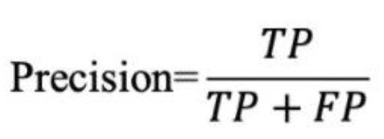
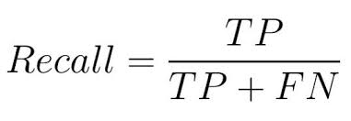
Программная инженерия
Различные метрики оценки качества
Метрики для Классификация
Полнота (Recall) и Точность (Precision)
Recall(TPR) показывает, какую долю объектов положительного класса из всех объектов положительного класса нашел алгоритм.
Precision можно интерпретировать как долю объектов, названных классификатором положительными и при этом действительно являющимися положительными

Slide 5
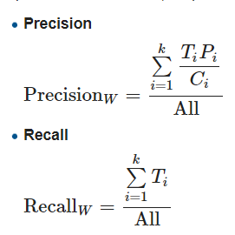
Программная инженерия
Различные метрики оценки качества
Метрики для Классификация
Взвешенные Полнота (Recall) и Точность (Precision)

Slide 6
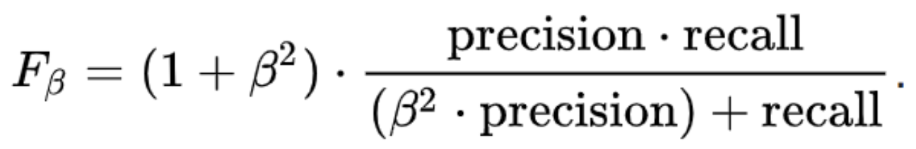

Программная инженерия
Различные метрики оценки качества
Метрики для Классификация
F-мера
Существует несколько различных способов объединить precision и recall в агрегированный критерий качества. F-мера — среднее гармоническое precision и recall :
При β=1 получается сбалансированная F-мера (также ее называют F₁)

Slide 7
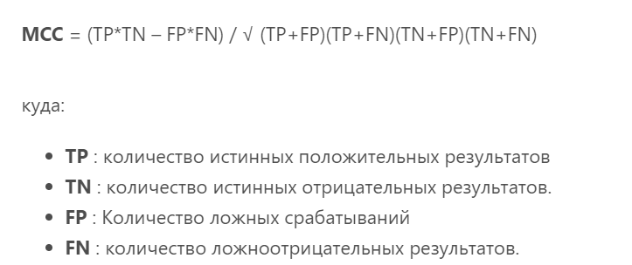
Программная инженерия
Различные метрики оценки качества
Метрики для Классификация
Коэффициент корреляции Мэтьюса (MCC)
Коэффициент корреляции Мэтьюса (MCC) — это показатель, который мы можем использовать для оценки эффективности модели классификации.
Значение для MCC находится в диапазоне от -1 до 1, где:
-1 указывает на полное несоответствие между предсказанными классами и фактическими классами
0 является синонимом полностью случайного угадывания
1 указывает на полное соответствие между предсказанными классами и фактическими классами

Slide 8
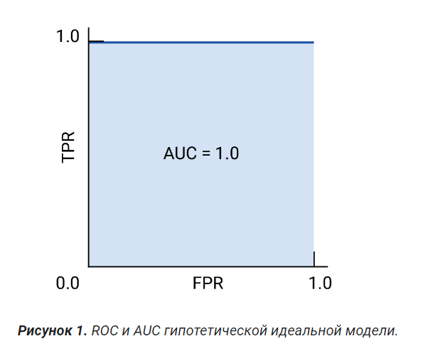

Программная инженерия
Различные метрики оценки качества
Метрики для Классификация
ROC-AUC
Кривая ROC — это визуальное представление производительности модели по всем пороговым значениям.
Показатель AUC (Area Under the ROC Curve) — это мера, которая позволяет суммировать производительность модели одним числом, измеряя площадь под кривой ROC
AUC=1
AUC=0.5
AUC=0

Slide 9
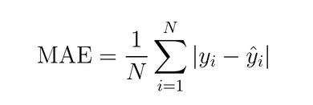
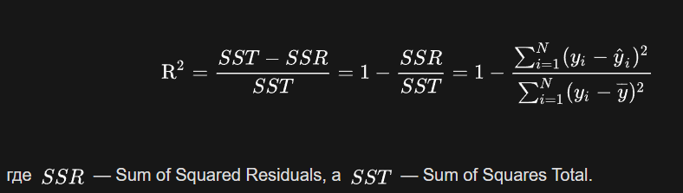
Программная инженерия
Различные метрики оценки качества
Метрики для регрессии
MAE и Коэффициент детерминации
Mean Absolute Error показывает насколько в среднем прогнозы модели отклоняются от реальных значений по модулю:
Иногда бывает трудно понять, насколько хорошее или плохое значение рассчитанной ошибки, поэтому было бы удобно иметь в каком-то смысле аналог точности в процентах, но только для задачи регрессии. К счастью, такая метрика существует и это коэффициент детерминации R² который показывает какая доля дисперсии целевых значений объясняется моделью:

Slide 10

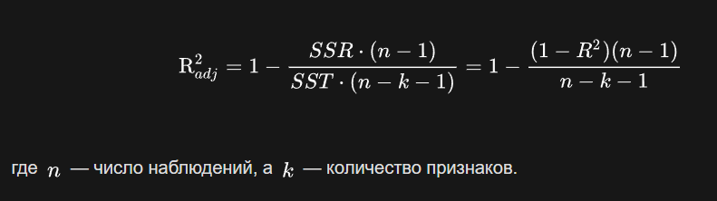
Программная инженерия
Различные метрики оценки качества
Метрики для регрессии
Скорректированный R² и MAPE
Стоит отметить, что R² также имеет свои ограничения. Его основная проблема заключается в том, что он не учитывает количество признаков в модели. Другими словами, R² имеет тенденцию к увеличению при добавлении в обучающий набор новых признаков, даже если они не улучшают качество модели. специально для этой цели используется скорректированный Adjusted R²
Средняя абсолютная процентная ошибка (англ. Mean Absolute Percentage Error, MAPE) – Это коэффициент, не имеющий размерности, с очень простой интерпретацией. Его можно измерять в долях или процентах.
Основная проблема данной ошибки — нестабильность.

Slide 11
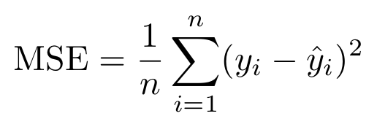
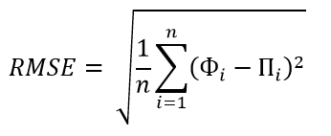
Программная инженерия
Различные метрики оценки качества
Метрики для регрессии
MSE и RMSE
Mean Squared Error показывает насколько в среднем прогнозы модели отклоняются от реальных значений в квадрате:
Каждое отклонение возводится в квадрат, любое небольшое отклонение может значительно повлиять на показатель ошибки

Slide 12
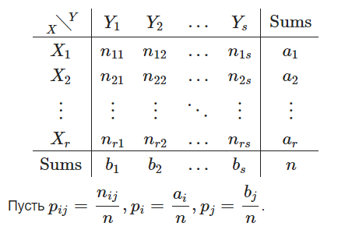

Программная инженерия
Различные метрики оценки качества
Метрики для кластеризации
Индекс Фоулкса – Мэллова
Индекс Фоулкса – Мэллова используется для определения сходства между двумя кластерами
True Positive (TP): Пара объектов, которые правильно попали в один и тот же кластер и должны быть в одном кластере согласно истинным меткам.
False Positive (FP): Пара объектов, которые ошибочно попали в один и тот же кластер, хотя по истинным меткам они должны быть в разных кластерах.
True Negative (TN): Пара объектов, которые правильно попали в разные кластеры и должны быть в разных кластерах по истинным меткам.
False Negative (FN): Пара объектов, которые ошибочно попали в разные кластеры, хотя по истинным меткам они должны быть в одном кластере.

Slide 13


Программная инженерия
Различные метрики оценки качества
Метрики для кластеризации
Индекс Rand index(RI) и Adjusted Rand Index (ARI)
Индекс Rand оценивает, насколько много из тех пар элементов, которые находились в одном классе, и тех пар элементов, которые находились в разных классах, сохранили это состояние после кластеризации алгоритмом.
Чтобы этот индекс давал значения близкие к нулю для случайных кластеризаций при любом
и числе кластеров, необходимо нормировать его. Так определяется Adjusted Rand Index:
<0 – "независимые" разбиения на кластеры
=0 – случайные разбиения
>0 – два разбиения схожи

Slide 14


Программная инженерия
Различные метрики оценки качества
Метрики для кластеризации
Silhouette Score (Коэффициент силуэта) и Индекс Калински-Харабаса (CH)
Коэффициент силуэта показывает, насколько каждый объект «похож» на другие объекты в том кластере, в который он был распределен в процессе кластеризации.
Индекс CH является мерой того, насколько объект похож на свой собственный кластер (сплоченность) по сравнению с другими кластерами (разделение).
Индекс CH для числа кластеров K в наборе данных D =[d 1 , d 2 , d 3 , … d N ] определяется
A(x_{i}) — это среднее расстояние между x_{i} и объектами того же кластера
B(x_{i}) — это среднее расстояние между x_{i} и объектами следующего ближайшего кластера
где n_{k} и c_{k} — количество точек и центроид k -го кластера соответственно, c — глобальный центроид, N — общее количество точек данных.

Slide 15
Программная инженерия
Различные метрики оценки качества
Различные метрики оценки качества
Спасибо за внимание!
Ссылка на гит

